Slide 1
Тестовое задание
Мартыненко Д.Ю.

Slide 2
План анализа
Проверить отсутствующие данные
Просмотреть данные по типам операций
Сделать агрегацию данных по Project ID: тотал, тотал с деклайном, число уникальных пользователей, айпи адресов, аккаунтов, кардхолдеров, емайлов, число несовпадений страны банка и пользователя
Сделать агрегацию по айпи адресам в схожем ключе(гипотеза - если за одним айпи много уникальных пользователей, карт и т.д., то он вероятно фродовый)
Сделать агрегацию по имени, к которому привязана карта. Есть подозрение, что карты с большим количесвом уникальных пользователей могут быть использованы для фрода.
По аномальным значениям найти подозрительные данные

Slide 3
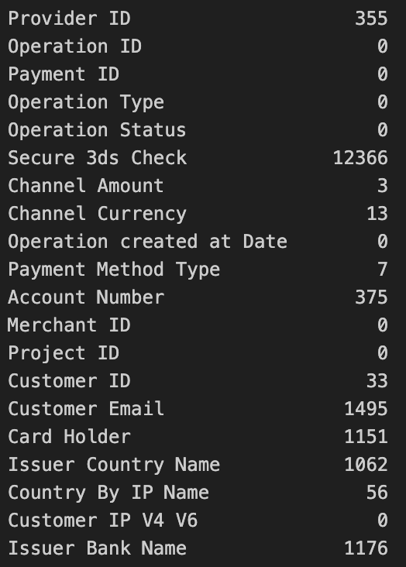
Отсутствующие данные
Отсутствуют следующие данные в следующем обьеме:

Slide 4
Отсутствующие данные, анализ
Рассматриваю пропуски без Customer email и 3ds check, тк по логике они могут быть.
Получим порядка 1600 строк с пропусками, в целом пропуски выглядят допустимо(связаны с теми или иными особенностями), но при агрегации по проектам мы сразу нашли, что все операции проекта 726 отклонились, при этом на 171 номер аккаунта всего 4 IP адреса и карта на одно имя. Выглядит как мошеннические действия. Аналогично с проектом 5771, но там подозрительные пользователи используют гораздо большее число различных cardholders(87)
В целом предлагаю использовать с текущими данными и потом посмотреть, будет ли заметен фрод выше на всех данных

Slide 5
Данные по типам операций
Из 12 тыс. Строк наблюдаем только 59, где тип операции не сейл и не пейаут.
Пробежавшись по ним глазами, заметим, что там есть подозрительный айпи адрес 127.0.0.1, по сути локалхост. Этим действием пользователь явно пытается скрыть свой айпиадрес, предлагаю забанить пользователей с таким айпи

Slide 6
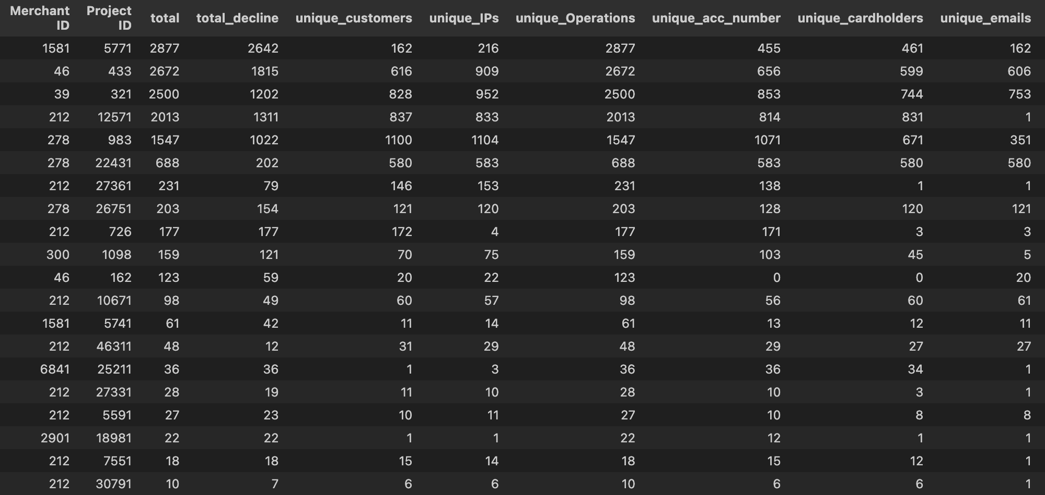
Агрегация данных по Project ID
Для 20ти крупнейших проектов аггрегация выглядит так(полная версия в юпитере):

Slide 7
Агрегация данных по Project ID, анализ
Заметим очень большое число операций decline у самого крупного проекта(5771), кроме того, там аномально мало уникальных ip адресов, номеров аккаунтов, кардхолдеров и имейлов. При агрегации по айпи адресам мы можем увидеть, что на 3 самых частых ip адреса пришлось 192, 55 и 28 уникальных номеров аккаунта при одном и том же емаиле, что может говорить о фродовости

Slide 8
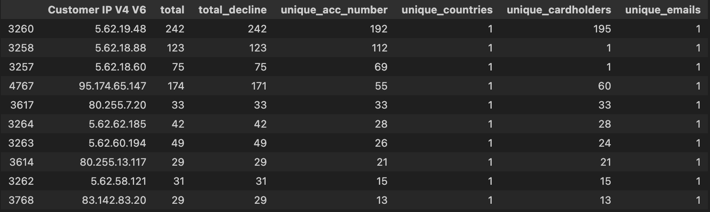
Аггрегация по айпи адресам
Наблюдаем группу айпи адресов с большим количеством уникальных кардхолдеров и общей почтой. Это - явный показатель фрода

Slide 9
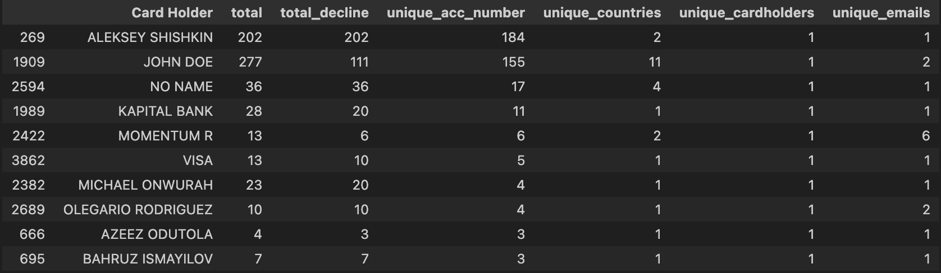
Агрегация по кардхолдеру
Обнаружили как минимум 3 подозрительные карты с большим числом отклонений, большим числом номеров аккаунтов и 1(в случае john doe 2) числом емайлов. Это также может свидетельствовать о фроде.

Slide 10
Итоги
Нашли у конкретных проектов следующий фродерский сценарий: заводить большое количество карт
Нашли список ip адресов с большим количеством отклоненных операций и различными картами, что тоже говорит нам о фроде
Нашли список карт с большим числом уникальных номеров, с которых была попытка провести операцию
Собрали все подозрительные Customer ID

